Slide 1
Конфигурация

Slide 2
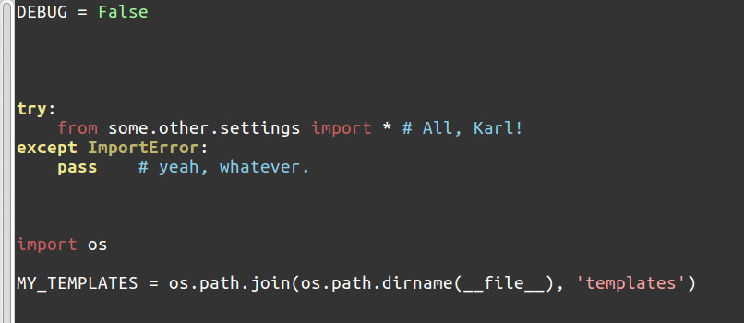
Проблема

Slide 3
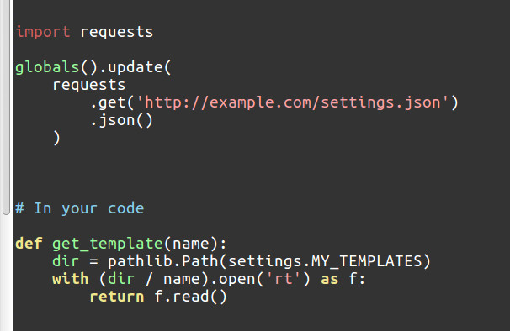
Проблема

Slide 4
Что делать?

Slide 5
Что делать?
Конфиги не должны быть кодом!
Используйте текстовые форматы
с поддержкой типов данных.
Например Yaml или Toml

Slide 6
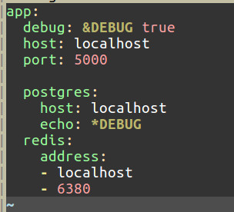
Yaml

Slide 7
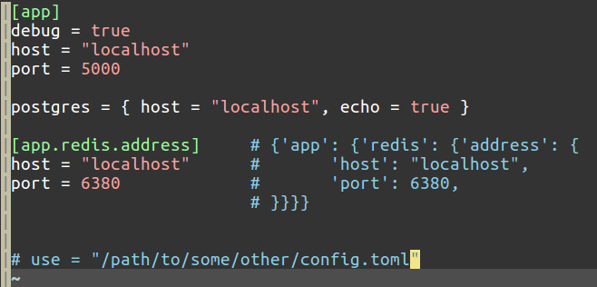
Toml

Slide 8
Валидация и схема!
Схема:
  не позволит добавить случайные или забыть необходимые параметры.
  Значения по-умолчанию.
  Преобразовать в другие структуры
Валидация:
  Правильность данных.

Slide 9
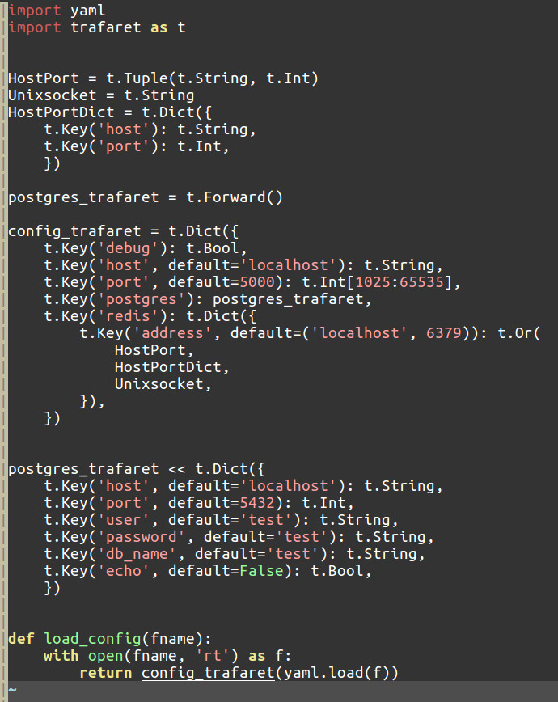
Trafaret github.com/deepwalker/trafaret

